Slide 1
ΤΟ ΑΝΑΤΟΛΙΚΟ ΖΗΤΗΜΑ
ΙΣΤΟΡΙΑ Γ΄ΛΥΚΕΙΟΥ ΓΕΝΙΚΗΣ ΠΑΙΔΕΙΑΣ

Slide 2
ΑΝΑΤΟΛΙΚΟ ΖΗΤΗΜΑ: ως ιστορικός όρος
είναι διεθνές ζητημα
σταδιακά υποχώρησε η ισχύς της Οθωμανικής Αυτοκρατορίας
ΠΩΣ; 1669 κατάκτηση της Κρήτης
1683 πολιορκία της Βιέννης
επομένως εχθροί των Οθωμανών οι Αψβούργοι και τον επόμενο αιώνα οι Ρώσοι

Slide 3
ΑΝΑΤΟΛΙΚΟ ΖΗΤΗΜΑ 18ος & 19ος αι.
νέα φάση του Ανατολικού Ζητήματος: την προέλαση των Οθωμανών εναντίον της χριστιανικής Ευρώπης διαδέχθηκε η εκδίωξή τους από τα εδάφη της Ευρώπης
η διανομή των εδαφών της
υλοποίηση των σχεδίων αυτών αναλαμβάνει η Ρωσία & η Αυστρία
η Γαλλία:
1797 κατάληψη Επτανήσων από τους Γάλλους
1798 εκστρατεία στην Αίγυπτο
η Ρωσία καταλαμβάνει τα Στενά του Βοσπόρου
επιθυμεί να γίνει διεθνής θάλασσα

Slide 4
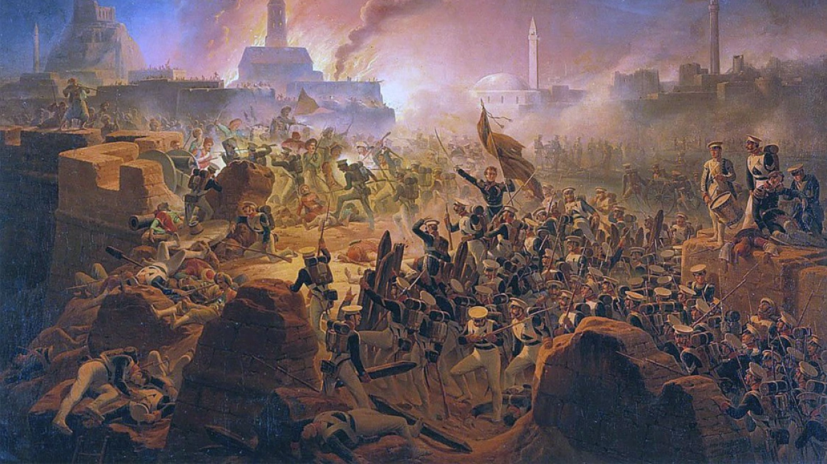
ΣΥΝΘΗΚΕΣ
1829 Συνθήκη Αδριανούπολης : αυτονομία Ελλάδας και Σερβίας
1833 Συνθήκη της Κιουτάχειας: ο ρωσικός στόλος εγκαταλείπει τον Βόσπορο, συμμαχία Ρώσων και σουλτάνου
(Συνθήκη Χιουνκιαρ Ισκελεσί)

Slide 5
ΣΥΝΘΗΚΕΣ
1833 Συνθήκη Χιουνκιαρ Ισκελεσί
ο Εύξεινος Πόντος είναι κλειστή θάλασσα της Ρωσίας
αναγνωρίζεται σιωπηρά το δικαίωμα εξόδου των ρωσικών πολεμικών σκαφών στο Αιγαίο
1839 νέος γύρος αναμέτρησης μεταξύ σουλτάνου Κπολης και σουλτάνου Αιγύπτου: Σύμβαση Στενών
τερματίζεται η προνομιακή θέση της Ρωσίας στο ζήτημα των Στενών

Slide 6
ΚΡΙΜΑΪΚΟΣ ΠΟΛΕΜΟΣ
απαίτηση συγκυριαρχίας Ρώσων και Τούρκων στον Εύξεινο -άρνηση της Υψηλής Πύλης
1853 εισέρχονται τα ρωσικά στρατεύματα στις Παραδουνάβιες Ηγεμονίες χωρίς κήρυξη πολέμου
Αγγλία και Γαλλία αποκλείουν τη Ρωσία στην περιοχή της Κριμαίας
Ταυτόχρονα υποκινούνται κινήματα σε Θεσσαλία, Ήπειρο, Χαλκιδική
Οι Βρετανοί και οι Γάλλοι υποχρεώνουν τους Έλληνες (Όθωνα) να τερματίσει την εξέγερση.

Slide 7
πολιορκία Σεβαστούπολης

